Slide 1
EC242 Construction et analyse de stage
TP2 La gestion de classe
INSPÉ Orsay

Slide 2
Plan de l’intervention
1 – Le contexte de la formation.
2 – La gestion de classe et l’autorité.
3 – L’accessibilité pédagogique.
→ Aider les élèves à besoins éducatifs particuliers.

Slide 3
LE CONTEXTE
DE LA FORMATION

Slide 4
« Qu’est-ce qu’un élève qui n’a pas un comportement scolaire attendu ? » « Quelles en sont les raisons ? »
1) Le contexte de la formation

Slide 5
1) Le contexte de la formation
CONSTAT

Slide 6
Quelle est l’explication la plus courante ?
1) Le contexte de la formation
L’origine de la perturbation :
- vient de l’extérieur ;
- est dans les caractéristiques personnelles de l’élève.
Ce que favorise cette explication :
Elle permet de préserver l’estime de soi.

Slide 7
1) Le contexte de la formation
Les difficultés qu’elle engendre
un risque de surenchère des sanctions pour tenter de « contenir » les perturbations ;
une impuissance à agir sur les comportements perturbateurs sur la durée.

Slide 8
1) Le contexte de la formation
COMMENT SORTIR
DE L’IMPASSE ?

Slide 9
Adopter un autre point de vue
1) Le contexte de la formation
Prendre du recul sur la nature des difficultés d’un élève qui n’adopte pas un comportement scolaire attendu.
Se décentrer de sa propre activité de classe pour pouvoir se centrer sur l’observation de l’élève et de l’enseignant.
…à partir d’une situation concrète (vidéo).

Slide 10
1) Le contexte de la formation

Slide 11
INSCRIPTION À NÉOPASS@CTION
1) Le contexte de la formation
(Plateforme en ligne de l'Institut Français de l'Éducation)
Utiliser son adresse académique sur :
http://neo.ens-lyon.fr/neopass/inscription.php
Si vous êtes déjà inscrit(e), connectez-vous sur :
http://neo.ens-lyon.fr/neopass/connexion.php

Slide 12
LA GESTION DE CLASSE
ET
L’AUTORITÉ

Slide 13
Vidéo : Hélène dans sa classe de CM1.
2) La gestion de classe – L’autorité

Slide 14
ACCEPTER UN POSTULAT
2) La gestion de classe – L’autorité
« Il n’y a pas de situations que l’on ne peut améliorer. »
→ Le travail de l’enseignant est de savoir ce qui
fonctionne / ne fonctionne pas pour pouvoir
améliorer la situation.

Slide 15
2) La gestion de classe – L’autorité

Slide 16
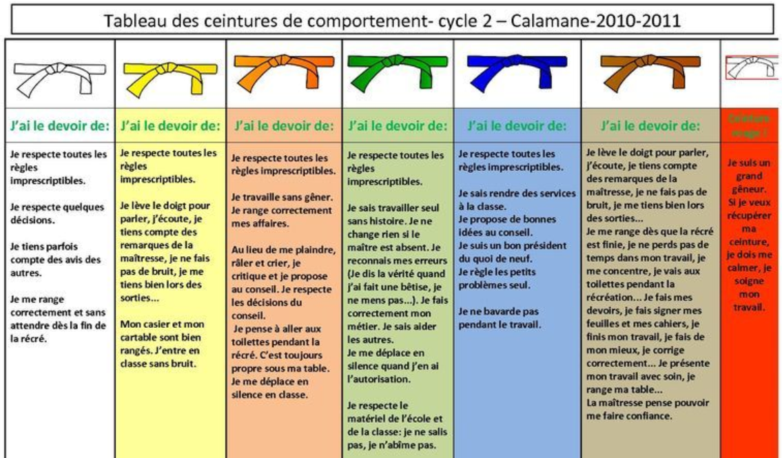
2) La gestion de classe – L’autorité

Slide 17
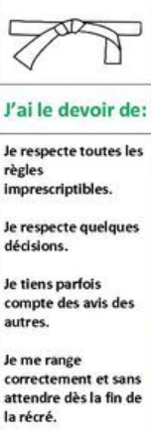
2) La gestion de classe – L’autorité
Ceinture rouge
J’ai perdu tous mes droits
Aucun déplacement seul, c’est le maître qui organise toutes mes journées

Slide 18
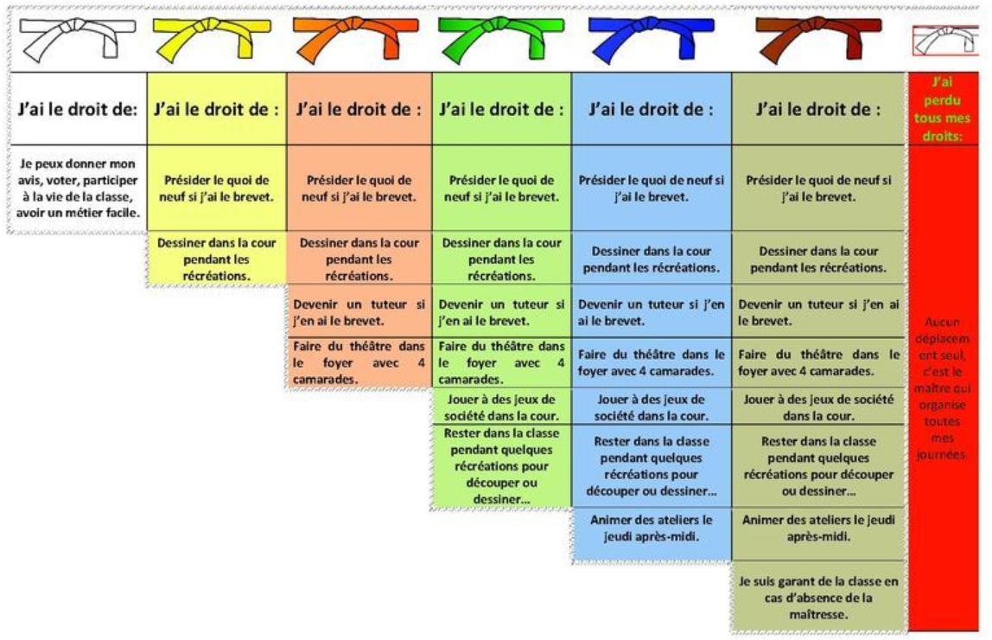
2) La gestion de classe – L’autorité

Slide 19
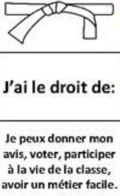
2) La gestion de classe – L’autorité
Ceinture rouge
J’ai perdu tous mes droits
Aucun déplacement seul, c’est le maître qui organise toutes mes journées.

Slide 20
Ce système est-il efficace ?
2) La gestion de classe – L’autorité
Pourra-t-on aider l’élève qui est dans le rouge à améliorer son comportement ?
Le fait de savoir qu’il aura de nouveaux droits s’il change de couleur / ceinture aide-t-il l’élève à changer de comportement ?
Est-ce que tous les élèves vont changer de couleur / ceinture pour les mêmes raisons ?
L’élève sait-il toujours pourquoi il est sanctionné ?

Slide 21
Ne pas traiter l’autorité collectivement
2) La gestion de classe – L’autorité
Il n’y a pas UN élève contre la classe
MAIS une somme d’individualités dans la classe.
Il ne peut y avoir de sanctions préétablies
MAIS une somme de sanctions individuelles.

Slide 22
De quoi dépend la gestion de classe ?
2) La gestion de classe – L’autorité
Elle dépend de l’enfant ;
Elle dépend de ce qu’on attend de lui.
…mais…
Peut-il acquérir en une seule fois le comportement attendu ?

Slide 23
Quelles conséquences pédagogiques ?
2) La gestion de classe – L’autorité
Instaurer un contrat simple avec l’élève.
Un seul objectif, explicité et répété à l’élève.
→ « Est resté assis à sa place »…
Des repères pour prendre conscience de l’évolution.
→ On évite le sentiment de rejet : l’élève peut se voir
progresser.
Une mise en place concertée avec le titulaire de la classe ET les parents de l’élève.
→ L’enseignant peut ainsi relativiser la situation.

Slide 24
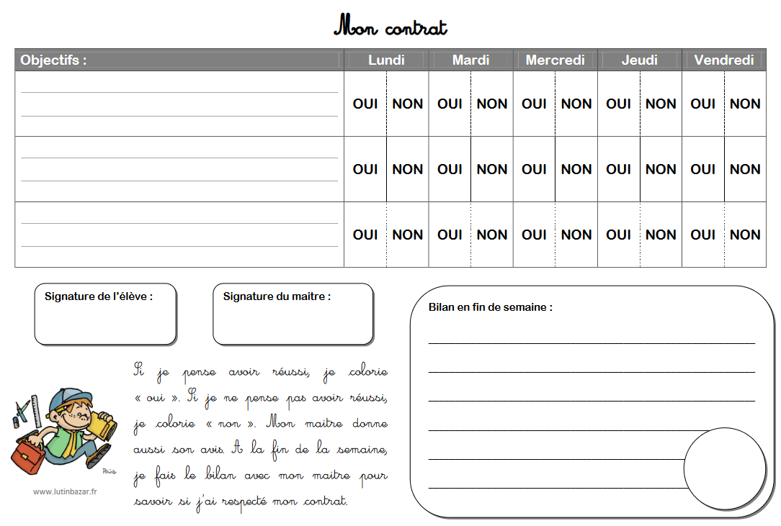
2) La gestion de classe – L’autorité

Slide 25
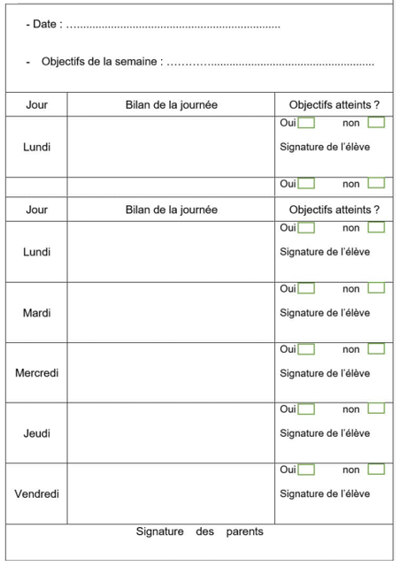
2) La gestion de classe – L’autorité

Slide 26
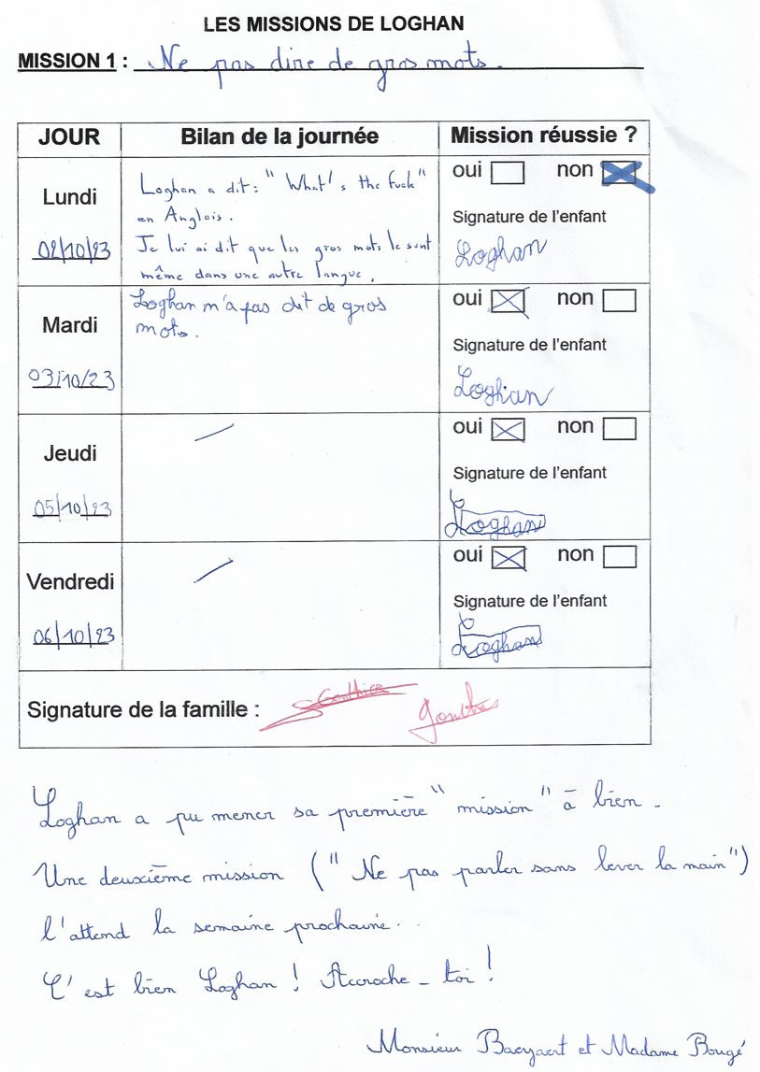
2) La gestion de classe – L’autorité

Slide 27
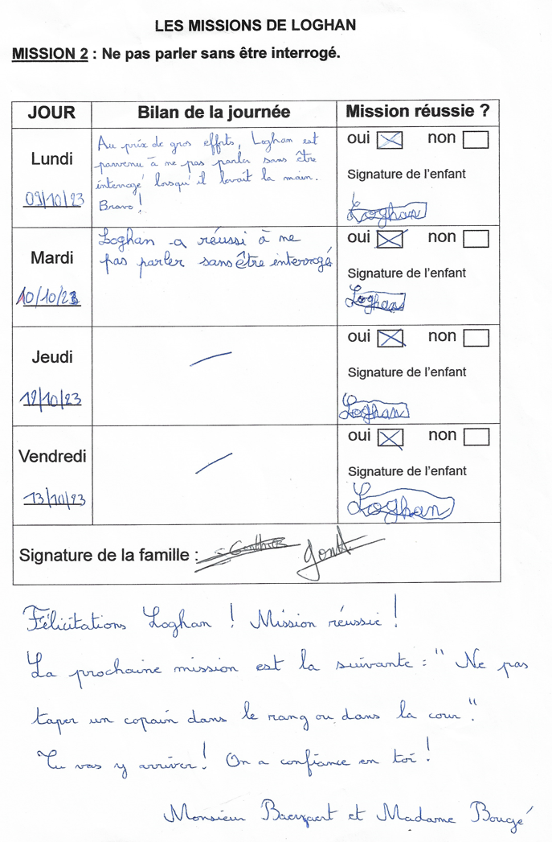
2) La gestion de classe – L’autorité

Slide 28
Le conseil de classe
2) La gestion de classe – L’autorité
Instaurer un conseil de classe en fin de semaine.
- aide à l’auto-régulation par une relation entre pairs
→ et non une relation « enseignant-élève ».
- motive à respecter le cadre qu’on participe à bâtir.

Slide 29
2) La gestion de classe – L’autorité
Des documents pour aider.

Slide 30
Quelles conséquences pédagogiques ?
2) La gestion de classe – L’autorité
Instaurer des règles de fonctionnement.
Pour chaque situation, les comportements attendus doivent être explicités en amont.
À chaque fois, les élèves doivent rappeler ces règles de fonctionnement pour chaque situation.
Ces règles doivent être mises en place en concertation avec le titulaire de la classe.

Slide 31
2) La gestion de classe – L’autorité
QUELQUES RÈGLES
DE FONCTIONNEMENT

Slide 32
« Quelles règles pour un travail de recherche en groupe ? »
2) La gestion de classe – L’autorité

Slide 33
2) La gestion de classe – L’autorité
Le travail de recherche en groupe
→ Ce type de travail nécessite de communiquer.
Possibilité de discuter à voix basse avec les camarades de son groupe ;
Les déplacements sont possibles - à condition de ne pas déranger les autres groupes.

Slide 34
« Quelles règles pour un débat, une discussion en groupe-classe ? »
2) La gestion de classe – L’autorité

Slide 35
2) La gestion de classe – L’autorité
Débat, discussions, leçons en collectif
→ La participation et l’écoute de chacun sont primordiales car
l’objectif est de comprendre ce qui est dit.
Lever la main pour prendre la parole ;
Écouter la camarade qui parle.

Slide 36
« Quelles règles pour la lecture orale ? »
2) La gestion de classe – L’autorité

Slide 37
2) La gestion de classe – L’autorité
La lecture à voix haute
Afin d’éviter les bruits dérangeants :
- aucun matériel sur la table ;
- être assis correctement, et replacer sa chaise
avant la lecture.
Suivre la lecture car on peut être interrogé à tout moment.

Slide 38
« Quelles règles pour un travail de copie ? »
2) La gestion de classe – L’autorité

Slide 39
2) La gestion de classe – L’autorité
Le travail de copie
→ Le travail de copie doit se faire le plus rapidement possible,
sans faute d’orthographe.
Toute autre activité est interdite tant que la totalité du travail n’a pas été réalisé ;
Afin d’éviter les bruits dérangeants quand j’ai fini :
- je fais un travail en autonomie en silence;
- je lis un livre.
Les déplacements sont possibles - à condition de ne pas déranger ceux qui copient.

Slide 40
« Quelles règles pour le rang ? »
2) La gestion de classe – L’autorité

Slide 41
2) La gestion de classe – L’autorité
LE RANG
Les élèves doivent se ranger dès la sonnerie ;
Dans les escaliers et les couloirs, les élèves sont deux par deux et chuchotent.

Slide 42
2) La gestion de classe – L’autorité
EN MATERNELLE

Slide 43
2) La gestion de classe – L’autorité
L’ACCUEIL doit être structuré avec des règles de fonctionnement précises.
→ accompagner les élèves pour les activités-repères, travailler avec un groupe d’élèves sur un objectif ciblé (activité de réinvestissement ou de remédiation dans le domaine du nombre, de l’écrit…selon les besoin identifiés).
LE RANGEMENT doit être signalé aux élèves.
→ petite musique, tambourin…

Slide 44
2) La gestion de classe – L’autorité
LE REGROUPEMENT doit mobiliser les élèves.
- L’enseignant doit avoir des exigences.
→ « Quand on vient s’asseoir, on vient en silence ! » ;
→ Instaurer et faire respecter les prise de parole.
- Comptines et chansons pour mobiliser les élèves.
- Moduler sa voix, théâtraliser.

Slide 45
La sanction pour les cas « graves »
2) La gestion de classe – L’autorité
Anticiper les débordements
→ l’important est que l’adulte montre son désaccord.
→ Regard, geste de la main, déplacement.
Adapter les sanctions aux situations
→ respecte de la sécurité& des élèves, des textes.

Slide 46
2) La gestion de classe – L’autorité
UN POINT SUR L’AUTORITÉ

Slide 47
Qu’est-ce que l’autorité ?
2) La gestion de classe – L’autorité
L’autorité n’est rien d’autre que le pouvoir de se faire obéir.
→ Elle est donc un pouvoir « moral » - c’est-à-dire un pouvoir d’être obéi – sans recourir à la force.
Elle n’existe donc que si elle est reconnue par ceux sur qui elle s’exerce.
→ L’objectif visée est une « obéissance consentie ».
Exclure de la classe un élève perturbateur, c’est recourir à la contrainte.
Obtenir sur simple demande qu’une classe se mette au travail,
c’est utiliser son autorité.

Slide 48
Comment s’acquiert l’autorité ?
2) La gestion de classe – L’autorité
Elle s’acquiert de différentes manières :
L’autorité de pouvoir.
→ Respect du règlement = même loi pour tous.
L’autorité de fonction.
→ L’élève doit être capable de faire la distinction
entre l’adresse à un camarade et celle au maître.
L’autorité de compétence.
→ présentation au tableau, langage,
orthographe, maîtrise des connaissances…

Slide 49
L’importance de l’attitude de l’enseignant
2) La gestion de classe – L’autorité
Assuré, disponible, ferme, rigoureux, calme.
Juste (tout au long de la journée).
→ Traitement égal pour tous les élèves.
Moduler sa voix.
→ Ne pas crier pour obtenir le silence.

Slide 50
Un enfant a besoin de sens dans l’activité.
2) La gestion de classe – L’autorité
BIEN PRÉPARER
SA CLASSE

Slide 51
Préparer minutieusement sa journée
2) La gestion de classe – L’autorité
Présenter le programme de la journée.
Être au clair sur ses séances.
→ objectifs, mise en œuvre, matériel, consigne…

Slide 52
L’ACCESSIBILITÉ
PÉDAGOGIQUE

Slide 53
L’accessibilité pédagogique
3) L’accessibilité pédagogique
Référentiel PE
« Prise en compte de la diversité des élèves. »

Slide 54
3) L’accessibilité pédagogique
CAP ÉCOLE INCLUSIVE

Slide 55
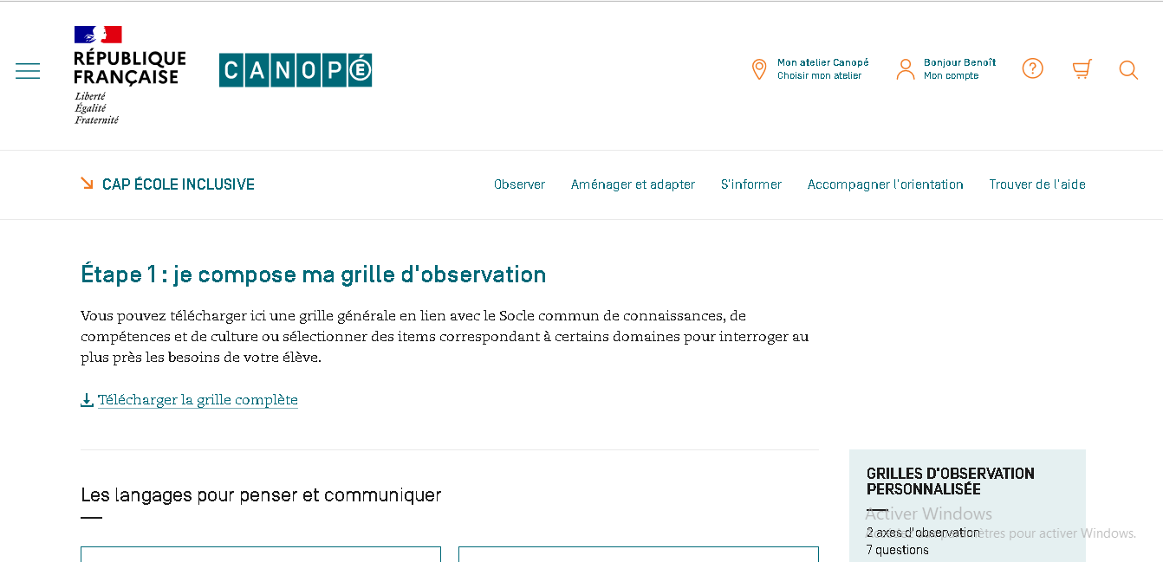
3) L’accessibilité pédagogique
1 – Créer un compte avec son adresse académique

Slide 56
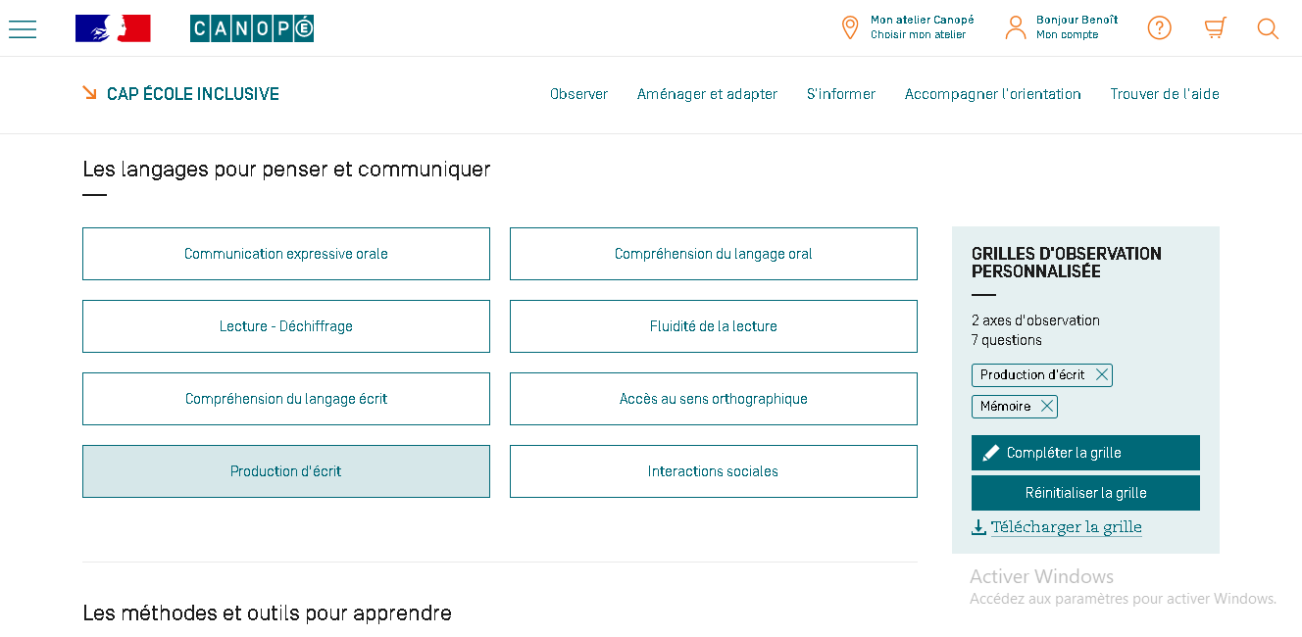
3) L’accessibilité pédagogique
2 – Créer sa grille d’observation en fonction des domaines et sous-domaines

Slide 57
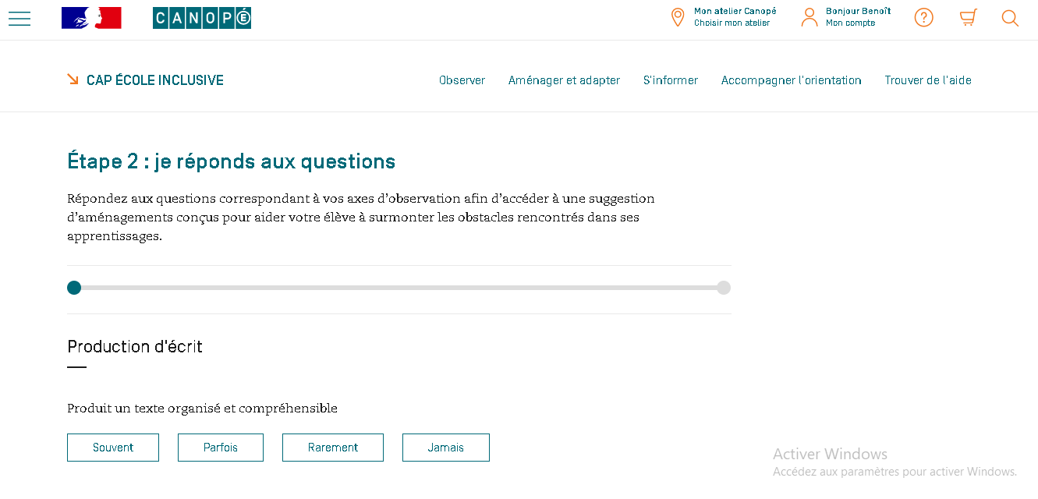
3) L’accessibilité pédagogique
3 – Répondre aux questions domaine par domaine

Slide 58
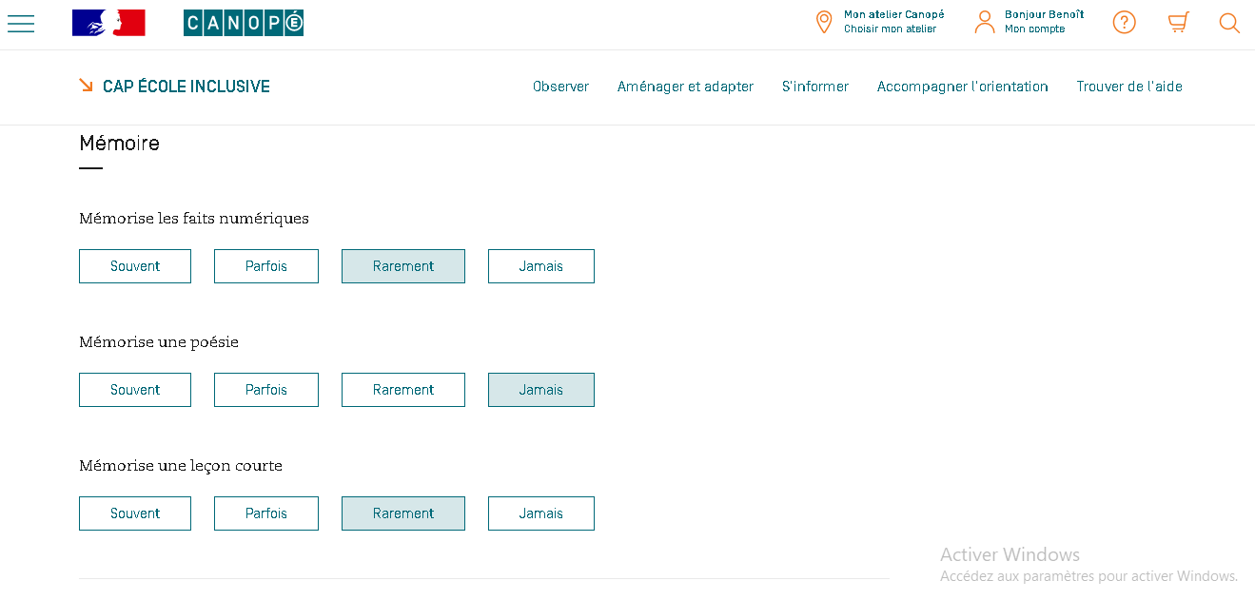
3) L’accessibilité pédagogique
3 – Répondre aux questions domaine par domaine (suite)

Slide 59
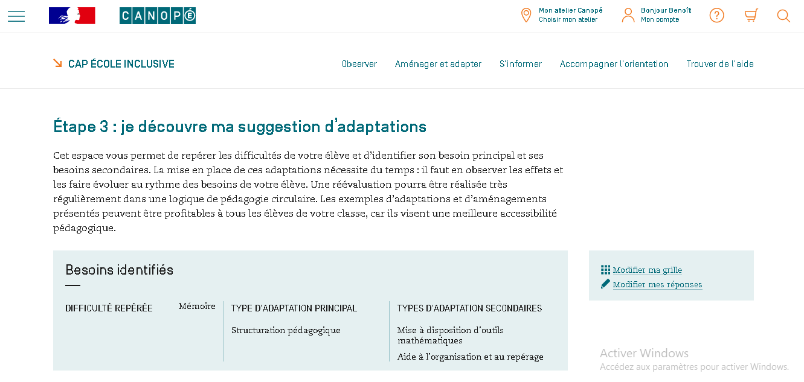
3) L’accessibilité pédagogique
4 – Propositions d’adaptations

Slide 60
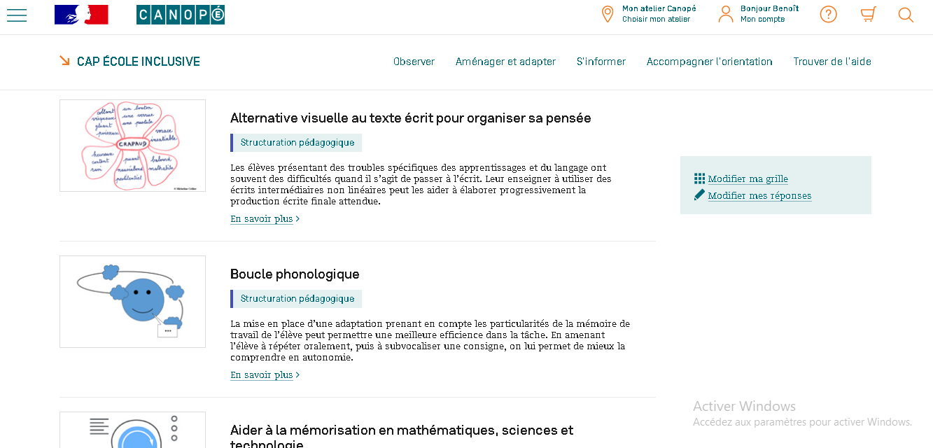
3) L’accessibilité pédagogique
4 – Propositions d’adaptations (suite)

Slide 61
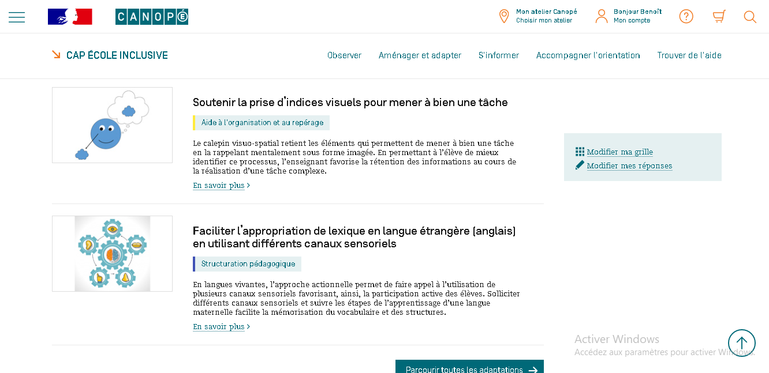
3) L’accessibilité pédagogique
4 – Propositions d’adaptations (suite)

Slide 62
L’accessibilité pédagogique
3) L’accessibilité pédagogique
1 - Penser à la tâche ET à l’objectif pédagogique.
2 – Repérer les obstacles.
(= à quel moment un élève va être en difficulté).
EX : L’élève ne supporte pas le bruit.
3 – Définir le besoin.
EX : Il faut réduire le bruit.
4 – Trouver et apporter une réponse. (pédagogie)
EX : Fournir à l’élève un casque anti-bruit.
L’important est de bien cibler la compétence visée.

Slide 63
Cibler la compétence visée
3) L’accessibilité pédagogique
Pour un élève non-lecteur ou mauvais lecteur.
OBJ : compréhension - l’obstacle est la lecture.
- Lire les questions de lecture, d’un énoncé AVANT le texte de lecture, l’énoncé.
- Lire le texte à l’élève (AESH).
- Fournir un support enregistré.
→ l’élève écoute le texte au casque puis répond aux questions.
- Montrer la vidéo de l’histoire s’il a du mal à se créer des images mentales.

Slide 64
Cibler la compétence visée
3) L’accessibilité pédagogique
Pour un élève en difficultés en résolution de problèmes.
- Pas de données inutiles (contrairement à un élève ordinaire).
- Proposer l’utilisation de la calculatrice.
→ On travaille le sens des opérations et non pas la technique opératoire.
- Simplifier le vocabulaire.
- Réduire la longueur de l’énoncé.
- Fournir une image pour modéliser le problème (aide visuelle).
- Pas de problèmes à résoudre en plusieurs étapes.

Slide 65
Contacter les professionnels du suivi
3) L’accessibilité pédagogique
Cela évite beaucoup de tâtonnements chronophages pour adapter les supports.
Penser à demander le projet d’inclusion à l’enseignant de l’ULIS (si vous avez des élèves en inclusion) ou/et de l’UPE2A (si vous avez des élèves allophones).

Slide 66
Adapter les supports – Polices de caractères
3) L’accessibilité pédagogique
Privilégier les écritures sans serif.
→ Arial, Tahoma, Comic Sans MS, Verdana, Calibri
Taille de la police : mini 12 – maxi 16
Éviter les supports en écriture cursive
→ Plus personne ne lit en cursive.
MAIS utiliser la cursive pour travailler l’écriture.
→ belleallure, cursive (dafont.com)
Une seule police d’écriture sur un document.
Éviter l’écriture en italique.

Slide 67
Adapter les supports – Mise en page générale
3) L’accessibilité pédagogique
Privilégier les documents de bonne qualité.
→ Pour faciliter la lecture.
Éviter d’écrire sur des fonds de page colorés.
Utiliser un format facile à lire (A4 ou A5)
ET adapté au collage dans le cahier /classeur.
→ Il ne faut pas à avoir à plier le document.
Éviter le recto-verso.
→ Il rend plus difficile la gestion de la tâche.
Éviter les photomontages.
→ La multiplication des informations rend plus difficile la lecture.

Slide 68
Adapter les supports – Mise en page générale
3) L’accessibilité pédagogique
Éviter les illustrations qui ne rentrent pas au service de la tâche demandée.
→ Éviter les « distracteurs ».
Éviter le double-colonage d’un texte.
→ La lecture est plus difficile, l’écriture plus petite.
Interligne de 1,5 (voire 2).
→ Cela facilite la lecture.
Ne jamais justifier un texte.
→ Les espacements entre les mots sont faussés.

Slide 69
Adapter les supports – Mise en page générale
3) L’accessibilité pédagogique
Numéroter les lignes.
→ Pour faciliter le repérage dans la lecture.
Alterner une phrase / une phrase avec une couleur.
Ne pas séparer un mot sur deux lignes.
Mettre les majuscules en couleur.
Numéroter les exercices.

Slide 70
Varier les moyens de donner une réponse
3) L’accessibilité pédagogique
Utiliser les mots simples, toujours les mêmes, dans les consignes.
→ Utiliser un jeu de pictogrammes pour aider l’enfant.

Slide 71
Varier les moyens de donner une réponse
3) L’accessibilité pédagogique
Éviter les questions ouvertes.
- Cocher OU entourer la bonne réponse (QCM).
- Vrai / Faux.
- Relier une proposition à sa réponse.
Surligner des mots dans un texte au lieu de justifier à l’écrit.
Privilégier les textes à trous avec les mots à replacer.
Réécrire un texte en allégeant le lexique (mots + simples) ET la structures (phrases).

Slide 72
Contact: pascal.baeyaert@ac-versailles.fr
Contact: laure.rouxel1@ac-versailles.fr
Contact: myriam.delebarre-gnemmi@ac-versailles.fr
Contact: fabien.jorrion@ac-versailles.fr
Contact: aline.le-boyer@ac-versailles.fr

